Slide 1
Sistema e strategia di iniezione
Andrea Ghigo per la Divisione Acceleratori
Corso operazione DAFNE Frascati 7-9 Gennaio 2015

Slide 2
A cosa serve il sistema di iniezione
Il sistema di iniezione di DAFNE serve a immagazzinare negli anelli principali il numero di elettroni e positroni necessari ad ottenere l’altissima luminosità richiesta per gli esperimenti nei quali sono studiati processi rari.
L’iniezione avviene in modo di singolo bunch per avere la massima flessibilità nello schema di riempimento
L’intero sistema di iniezione (linac, transfer lines e accumulatore) ha l’energia degli anelli principali per permettere il riempimento quasi continuo della corrente in quanto questa diminuisce rapidamente (dovuto all’effetto Touschek).
La diminuzione di corrente viene compensata reiniettando particelle sui singoli pacchetti: questa modalità viene detta “topping-up”
L’efficienza di iniezione (particelle immagazzinate rispetto a particelle iniettate) deve essere la più alta possibile (vicino al 100%) per evitare la saturazione dell’iniezione nella quale il numero di particelle perse è maggiore di quello di particelle iniettate

Slide 3
Strategia dell’iniezione
Il fascio del linac ha una durata di 10-12 nsec
Viene portato all’energia di 510 MeV misurata allo spettrometro (odoscopio)
Trasferito attraverso la “trasfer line” all’accumulatore che ha la doppia funzione di accumulare carica di più colpi di linac e di ridurre la dimensione longitudinale e trasversa (accorciare e schiacciare) del pacchetto circolante.
Questo avviene per perdita di energia per emissione di luce di sincrotrone e relativo reintegro attraverso la cavità a radiofrequenza.
È importante soprattutto per i positroni che arrivano dal linac con un’emittanza (10-5 mrad) molto più grande dell’emittanza dei main ring di DAFNE: in uscita dall’accumulatore si passa dai valori di ingresso di 10 ns e 10-5 mrad a 400ps e 0.3x10-6 mrad (quindi si riducono di circa 20 volte in lunghezza e larghezza)
Il fascio in ingresso nei main ring deve avere la stessa energia ed essere sincrono con il fascio immagazzinato altrimenti si innescano oscillazioni di sincrotrone che innescano instabilità multibunch

Slide 4
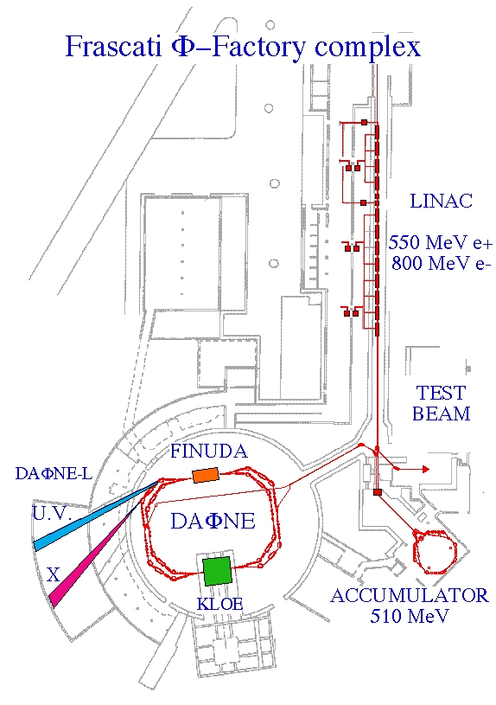

Slide 5

Perche’ frequenze RF diverse:
DAFNE lunga 300ns (100m)
Bisogna iniettare >3mA a colpo con 100%
di efficienza di iniezione
Se dal linac il bunch
10ns 100mA
Emittanza
e+=10-5 mrad
e-=10-6 mrad
Accumulatore lungo 100ns (32m)
Bisogna iniettare 10mA a colpo con 100%
di efficienza di iniezione
Fascio che entra
Fascio che esce
RF Accumulatore 73 MHz
maggiore accettanza longitudinale
RF Linac 3 GHz
In uscita dall’accumulatore
400 ps e+=e- = 0.3x10-6 mrad
RF DAFNE 368 MHz
Per iniettare fino a 120 bunch

Slide 6
Lo schema di iniezione:
I positroni sono accelerati nel linac (con la targhetta del convertitore inserita e i solenoidi della sezioni di cattura accesi) con frequenza di ripetizione di max 50 Hz in impusi di 10ns.
I positroni vengono iniettati in un singolo bunch nell’accumulatore in un numero di colpi tale da raggiungere la corrente voluta.
I positroni vengono portati alle dimensioni longitudinali e trasverse di equilibrio aspettando 5 volte il tempo di “raffreddamento” (100 ms)
Il bunch di positroni viene quindi estratto dall’accumulatore ed iniettato nel bunch voluto dell’anello principale
La sequenza viene ripetuta fino al riempimento di tutti i bunch che collidono in DAFNE utilizzando più “passate”.
Si “gira” il linac ad elettroni estraendo la targhetta del convertitore, spegnendo I solenoidi di cattura (UFS), variando le fasi del linac dopo il convertitore
Si variano segni e correnti di parte dei magneti delle Transfer line
Si inizia la sequenza di iniezione nell’anello degli elettroni fino al raggiungimento della corrente consentita

Slide 7
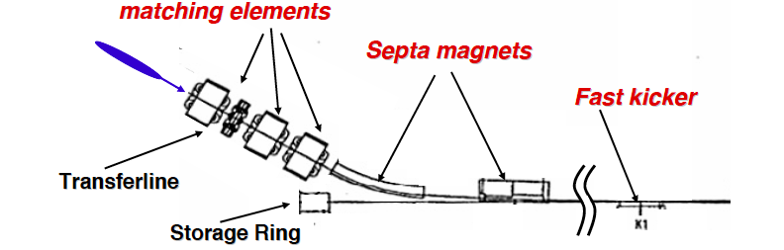
Elementi del sistema di iniezione in anello
Gli elementi chiave dell’iniezione in anello (vale per accumulatore e anelli principali) sono la sezione di matching (quadrupoli), i setti di iniezione (nel nostro caso sono due in corrente continua e deviano di 34 gradi e 2 gradi) e i kickers veloci (4 in accumulatore e 2 per ogni main ring)
Matching: per avere una buona efficienza di iniezione le funzioni ottiche della linea di trasferimento e dell’anello dovranno essere le stesse nel punto di iniezione.
Nell’iniezione l’energia del fascio iniettato deve essere uguale a quella degli anelli principali per evitare oscillazioni di sincrotrone che ecciterebbero instabilità longitudinali

Slide 8
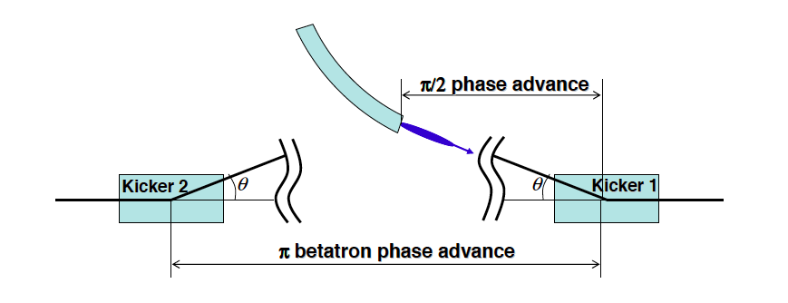
Bump chiuso all’iniezione
Nei nostri anelli si inietta più volte sullo stesso bunch (stacking) e quindi è installato un sistema a più kickers che permetta di deformare l’orbita per il fascio immagazzinato solo nella regione vicina al setto di iniezione lasciando inalterata la traiettoria nel resto dell’acceleratore
La compensazione dello spostamento in ingresso del fascio iniettato dell’angolo di ingresso, che si trasforma in angolo al kicker, non potrà quindi essere totale, altrimenti manderemmo a sbattere sul setto il fascio immagazzinato sul setto, ma la residua oscillazione del fascio iniettato verrà smorzata dal “damping” di radiazione in pochi millisecondi (<20ms)

Slide 9
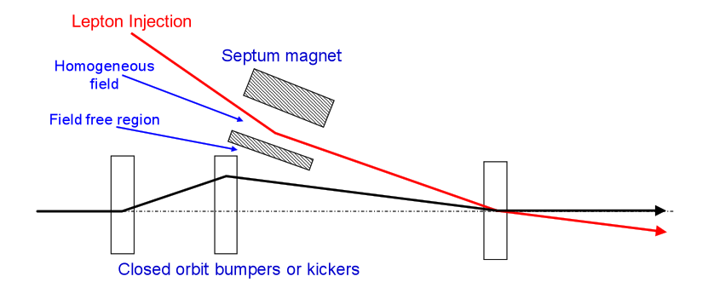
Iniezione in anello
Fascio iniettato
Magnete a setto di
iniezione
Fascio circolante
Fascio circolante
Spostato dal kicker

Slide 10
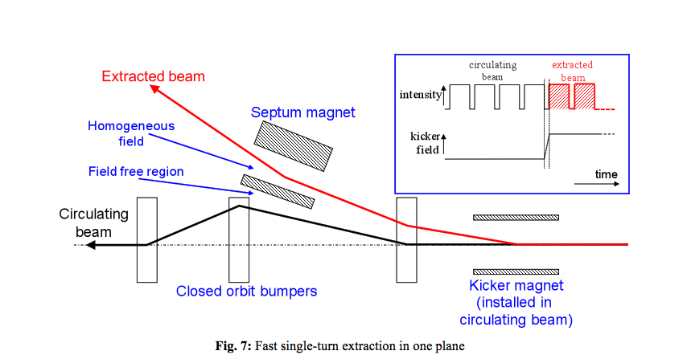
Estrazione dall’Accumulatore

Slide 11
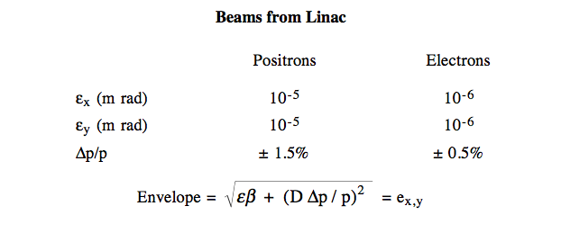
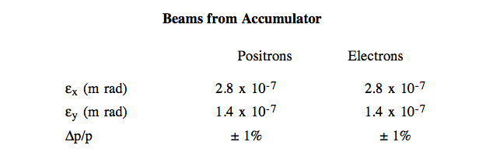
Emittanze ed energy spread del linac e dell’accumulatore

Slide 12
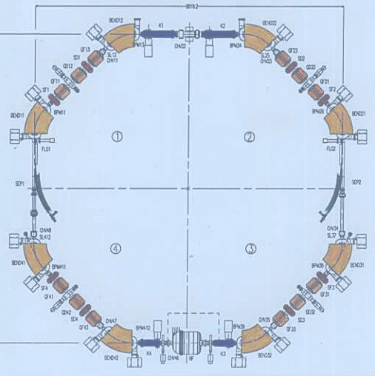
L’Accumulatore è completamente simmetrico per elettroni e positroni che sono di carica opposta e lo percorrono in senso inverso.
Il set di riferimento dei magneti non dovrebbe cambiare fra elettroni e positroni

Slide 13
Kickers per l’iniezione ed estrazione in accumulatore
L’iniezione avviene sparando i kickers K1eK2 sul fascio che sta entrando corregendole parzialmente l’angolo (spostamento) di ingresso
Il pacchetto raggiunge K3 e K4 che hanno la funzione di avvicinare il fascio al setto di iniezione per meglio accogliere il nuovo pacchetto in ingresso
Il fascio immagazzinato e quello iniettato saranno quindi deviati da K1 e K2 che saranno regolati per chiudere l’orbita del fascio immagazzinato, ciò significa che il pacchetto iniettato sarà corretto solo di una porzione dell’angolo …ma..
Rapidamente (20 ms) il damping di radiazione lo porterà a sovrapporsi e mescolarsi con il fascio immagazzinato.
Quando si raggiunge la corrente desiderata si estrarrà il pacchetto dal magnete a setto opposto a quello di iniezione deviandolo facendo sparare K1 e K2
Il fascio estratto sarà trasferito all’anello principale dove verrà iniettato sul bunch desiderato attraverso il sistema di timing

Slide 14
Temporizzazione dei Kickers al passaggio del bunch

Slide 15
Come regolare I tempi dei kickers dell’accumulatore
K3,K4
K1,K2
PU

Slide 16
Impulsatori dei kickers
L’impulso di corrente che genera il campo elettromagnetico attraverso le Stripline del kicker viene prodotto scaricando un condensatore, opportunamente precaricato, sull’induttanza propria delle stripline.
Si usa come interruttore veloce un thyratron.
La durata dell’impulso di corrente è inferiore al periodo di rivoluzione in anello per evitare che lo stesso bunch venga deviato nuovamente.
Negli anelli principali più è corto l’impulso minore è il numero di bunch che avrà una perturbazione dell’orbita e, anche se l’orbita è chiusa nell’intorno della regione di interazione, bunch che oscillano sono comunque una forzante per le instabilità di multibunch.
Sono stati acquistati e provati in laboratorio degli impulsatori molto veloci (impulso di durata totale <8ns, marca FID) che permetterebbero di perturbare solo pochi bunch (2) oltre a quello iniettato.

Slide 17
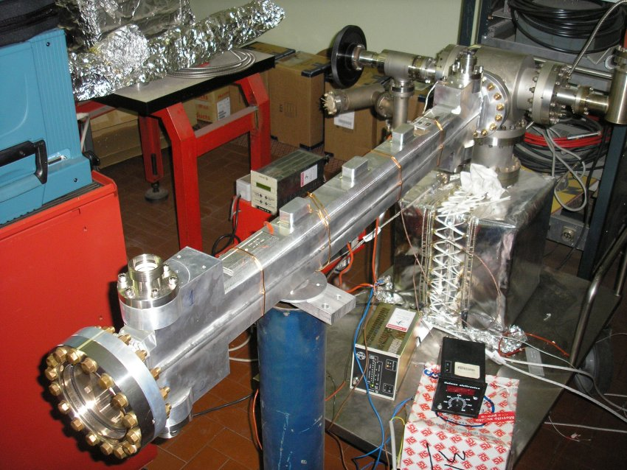
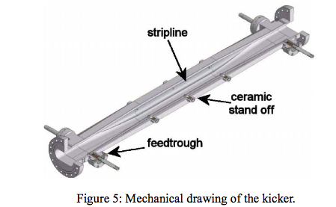
50 kV, 50 Ω
feedthrough
LNF design
DAFNE
strip line kickers

Slide 18
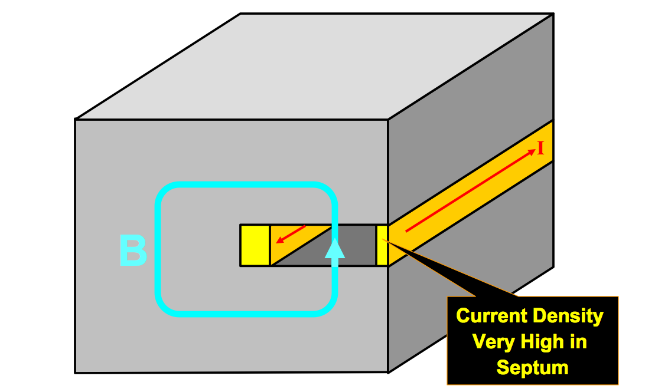
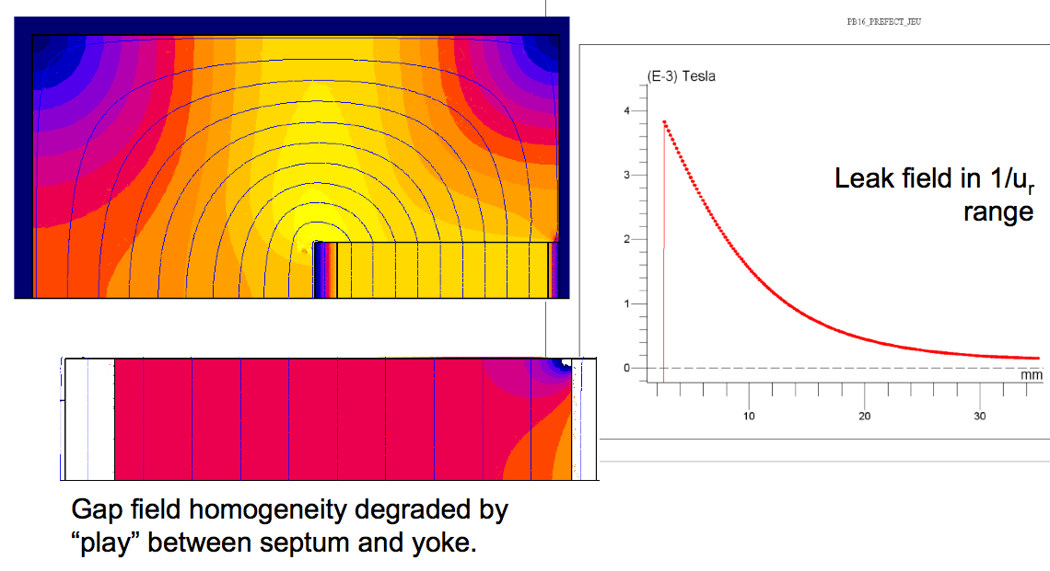
Magneti a setto

Slide 19
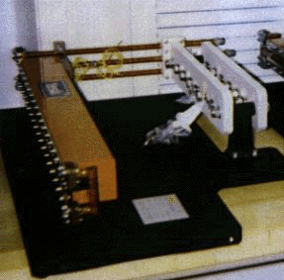
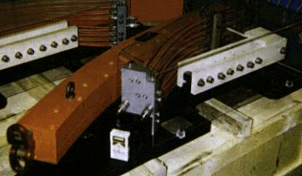
Setti dell’ accumulatore e dei main rings di DAFNE
Magnete a setto sottile
con deflessione max di 2 gradi
Magnete a setto con deflessione max di 34 gradi

Slide 21
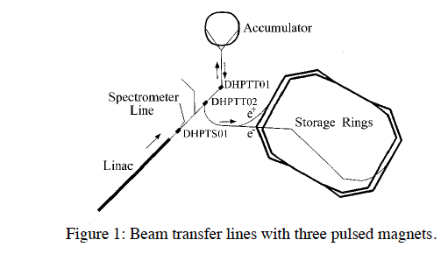
Transfer line e magneti pulsati
Per trasportare il fascio verso gli anelli principali bisogna deviare il fascio che tornando indietro tornerebbe naturalmente verso il linac (infatti con stessa carica ma verso di percorrenza invertito la particella verrebbe deviata con angolo inverso al passaggio di andata)
Per fare questo viene invertito il campo del magnete pulsato a 45 gradi (DHPTT01) e viene acceso il DHPTT02

Slide 22
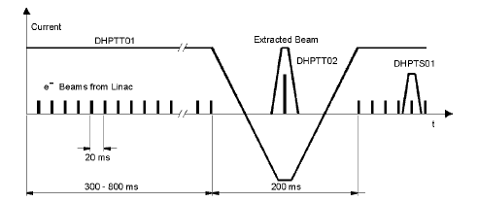
Sequenza temporale dei magneti pulsati
Schema dell’iniezione- estrazione con i magneti pulsati
Dovuto all’andata e ritorno sulla stessa linea di trasferimento

Slide 23
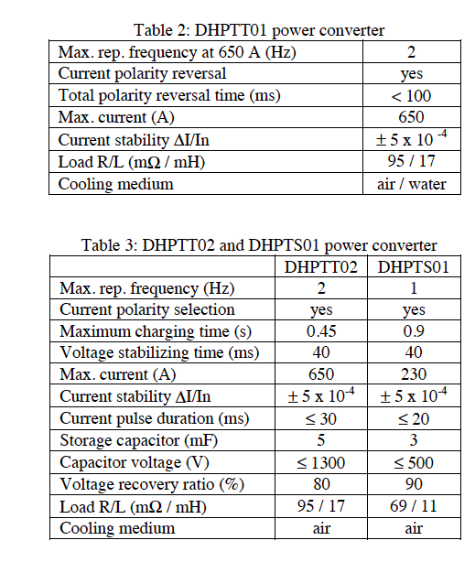
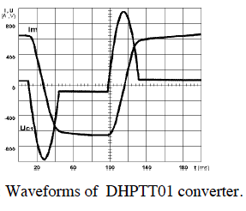
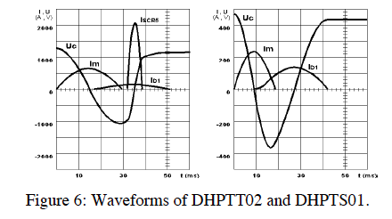

Slide 24
Temporizzazione e sincronizzazione
Si parte da quale bunch del main ring si vuole iniettare
La sincronizzazione fra le radiofrequenze degli anelli principali e dell’accumulatore garantisce che ad un certo pacchetto in accumulatore corrispondano 5 pacchetti del main ring.
E’ quindi sufficiente estrarre il bunch all’accumulatore nel momento giusto sparando i kicker K1 e K2 e far sparare i kickers del main ring per iniettare in anello
Questo sistema è stato adottato per semplicità concettuale ma nulla vietava di iniettare asincroni avendo un opportuno set del sistema di timing
Ovviamente in sincronismo con l’estrazione va invertito il campo del pulsato di ritorno (DHPTT01) e fatto sparare il DHPTT02 che devia il bunch verso la linea di trasferimento che conduce agli anelli principali
La temporizzazione fra linac e accumulatore avviene sincronizzando lo sparo del cannone, che a sua volte deve essere sincronizzato con i klystron che accelerano il fascio sul giusto bucket della RF accumulatore. Conviene temporizzare “gun” con “linac sys” e poi regolare quest’ultimo sull’accumulatore

Slide 25
ATTENZIONE
Ci sono infiniti modi di combinare: Angolo di ingresso, Tempi e ampiezze dei kickers, Traiettorie del fascio immagazzinato, Valore dei quadrupoli di ingresso etc., ottenendo lo stesso risultato
Ma cambiare a caso tutti questi parametri anche ottenendo lo stesso risultato o addirittura migliorando può essere SBAGLIATO
I tempi dei magneti pulsati e dei kickers devono essere sempre gli stessi ossia quelli che garantiscono il passaggio per il massimo dell’impulso e questo è fissato dalle distanze divise per la velocità della luce alla quale vanno i nostri positroni ed elettroni ultrarelativistici:
Vanno cambiate le ampiezze e non i tempi se i segnali, visti all’oscilloscopio, sono al posto giusto temporalmente!!!
Le condizioni di matching della transfer line e anello devono rimanere più simili possibile
Se si contravviene a queste regole si potrà trovare un modo di iniettare ma sarà sicuramente più instabile! Qualora migliorasse l’iniezione muovendo questi parametri ci sono altri parametri fuori posto che vanno corretti
Dovremmo non cambiare il set accumulatore fra elettroni e positroni

Slide 26
Grazie per l’attenzione

